Slide 1

Chào mừng các em đến với tiết học!

Slide 2
Thứ năm ngày 25 tháng 11 năm 2021
Toán
Nhân với số có hai chữ số
(Tr 69)

Slide 3

1. Kiến thức cần nhớ
1. Ví dụ : 36 X 23 =
a.Tìm cách tính :
36 x 23 =
36 x ( 20 + 3 )
= 36 x 20
+
36 x 3
= 720
+
108
= 828
36 x 23 = 828

Slide 4
1. Kiến thức cần nhớ
b) Cách đặt tính và tính của phép nhân 36 x 23 :
3
6
Nhân theo thứ tự từ phải sang trái :
2
3
* 3 nhân 6 bằng 18, viết 8 nhớ 1
1 0
8
7
3 nhân 3 bằng 9, thêm 1 bằng 10, viết 10
2
8
2
8
* 2 nhân 6 bằng 12, viết 2 (dưới 0) nhớ 1
36 x 23 = 828
2 nhân 3 bằng 6, thêm 1 bằng 7, viết 7
Cộng :
* Hạ 8
0 cộng 2 bằng 2, viết 2
1 cộng 7 bằng 8, viết 8

Slide 5

c) Trong cách tính này :
3 6
Gọi là tích riêng thứ nhất.
X
2 3
1 0 8
7 2
Gọi là tích riêng thứ hai. Tích riêng
thứ hai được viết lùi sang bên trái
một cột vì nó là 72 chục, nếu viết
đầy đủ thì phải là 720.
8 2 8
Gọi là tích (kết quả phép nhân).

Slide 6
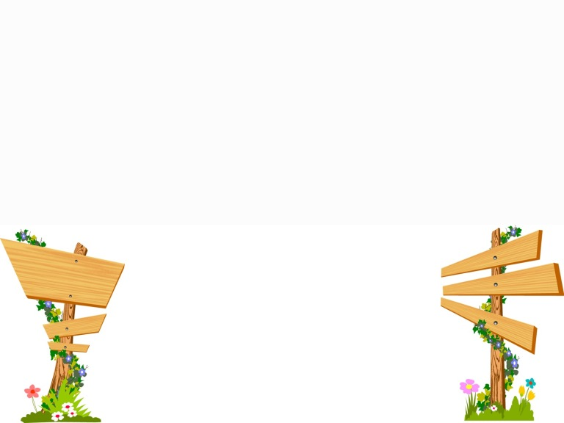
1. Kiến thức cần nhớ
Cách 1: Nhân một số với một tổng
Cách 2: Đặt tính
36 x 23 = 36 x (20+ 3)
= 36 x 20 + 36 x3
= 720 + 108
= 828
3 6
x
2 3
1 0 8
7 2
8 2 8

Slide 7

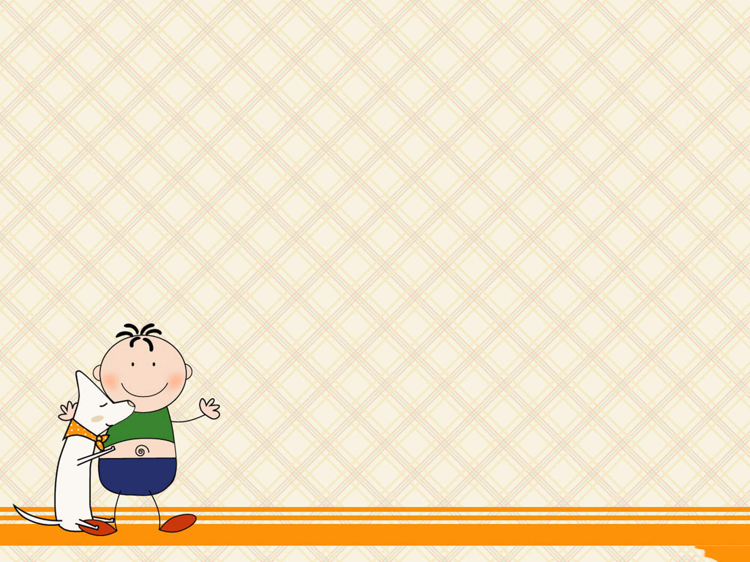
Nhân với số có hai chữ số bằng cách đặt tính, ta phải thực hiện qua 4 bước :
Nhân với số có hai chữ số bằng cách đặt tính, ta phải thực hiện qua mấy bước ?
36
Bước 1 : Đặt tính
x
23
Bước 2 : Tính tích riêng thứ nhất
108
Bước 3 : Tính tích riêng thứ hai
* Lưu ý: Tích riêng thứ hai phải viết lùi sang bên trái một cột
72
828
Bước 4 : Cộng các tích riêng lại

Slide 8

2. Bài tập vận dụng

Slide 9

Bài tập 1 : Đặt tính rồi tính :
a) 86 x 53
b) 33 x 44
c) 157 x 24
8 6
3 3
1 5 7
x
x
x
5 3
4 4
2 4
2 5 8
1 3 2
6 2 8
4 3 0
1 3 2
3 1 4
4 5 5 8
1 4 5 2
3 7 6 8

Slide 10
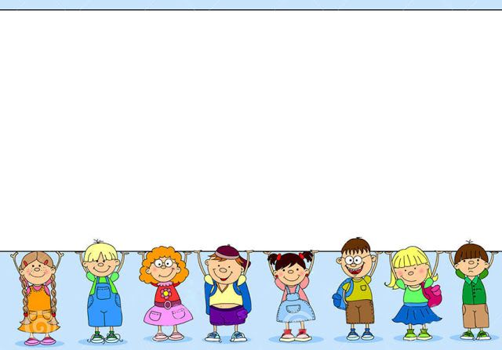
Bài 2 : Tính giá trị của biểu thức 45 x a , với a bằng 13 ; 26 ; 39.
- Nếu a =13 thì 45 x a = 45 x 13 = 585
- Nếu a =26 thì 45 x a = 45 x 26 = 1170
- Nếu a =39 thì 45 x a = 45 x 39 = 1755

Slide 11
Bài 3 : Mỗi quyển vở có 48 trang. Hỏi 25 quyển vở cùng loại có tất cả bao nhiêu trang ?
Bài giải :
25 quyển vở cùng loại có số trang là:
48 x 25 = 1200 (trang)
Đáp số : 1200 trang.
Tóm tắt:
1 quyển vở : 48 Trang
25 quyển vở : …?... Trang

Slide 12

Rung chuông vàng
Trò chơi:
RUNG CHUÔNG VÀNG

Slide 13




HÃY CHỌN ĐÚNG SAI
Luật chơi :
 Có 3 câu hỏi, thời gian để suy nghĩ và chọn phương án cho mỗi câu hỏi là 10 giây. Mỗi câu hỏi có 2 phương án lựa chọn đáp án : Đúng hoặc Sai để viết vào bảng con. Hết thời gian, giơ bảng con lên. Nếu chọn phương án đúng thì chơi tiếp ; nếu chọn phương án sai hoặc chọn phương án đúng mà không giải thích được sẽ bị loại khỏi cuộc chơi. Kết thúc 3 câu hỏi, bạn nào còn ở lại với cuộc chơi là thắng cuộc. (* Lưu ý : Máy sẽ đếm ngược thời gian từ 10 về 0 là hết giờ).

Slide 14



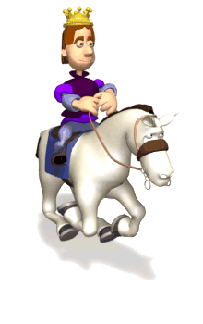

HÃY CHỌN ĐÚNG SAI
CHỌN ĐÚNG HAY SAI
45
Câu 1:
13
135
45
585
?
ĐÚNG
8
3
7
4
2
6
9
0
10
1
5
HẾT GIỜ

Slide 15

CHỌN ĐÚNG HAY SAI
Câu 2:
45
26
270
Tích riêng thứ hai
chưa lùi sang trái
một cột
90
?
90
VÌ SAO
SAI ?
SAI
360
1170
0
1
2
3
4
5
6
7
8
9
10
HẾT GIỜ

Slide 16
HÃY CHỌN ĐÚNG SAI
CHỌN ĐÚNG HAY SAI
45
Câu 3:
39
405
135
1755
?
ĐÚNG
8
3
7
4
2
6
9
0
10
1
5
HẾT GIỜ

Slide 17
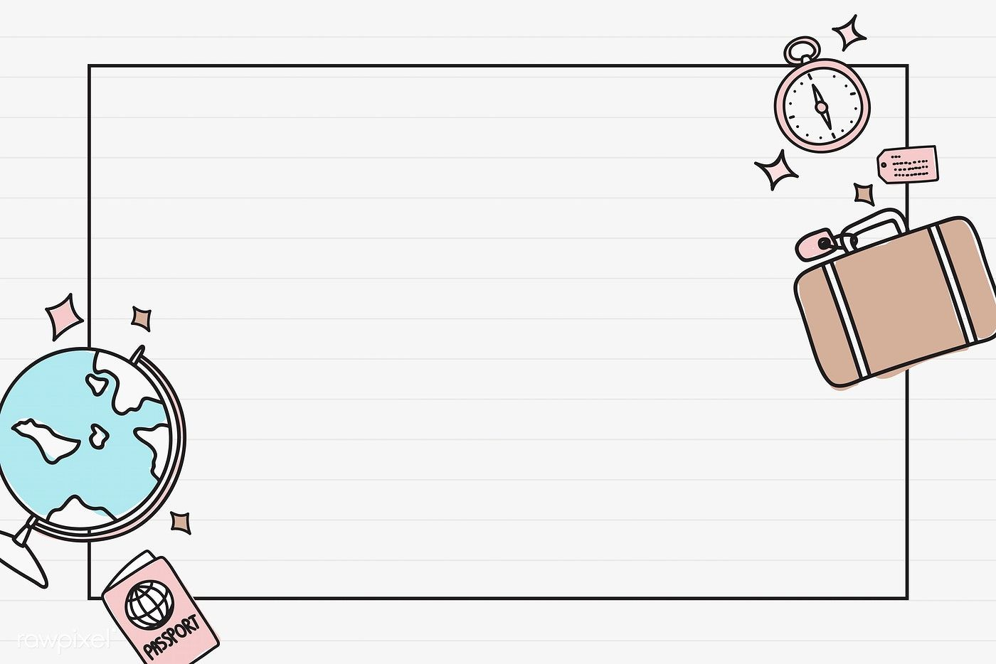
Nhân với số có hai chữ số, ta thực hiện
4 bước :
Bước 1 : Đặt tính
Bước 2 : Tính tích riêng thứ nhất
Bước 3 : Tính tích riêng thứ hai.
* Lưu ý: Tích riêng thứ hai phải viết lùi sang bên trái một cột
Bước 4 : Cộng các tích riêng lại

Slide 18
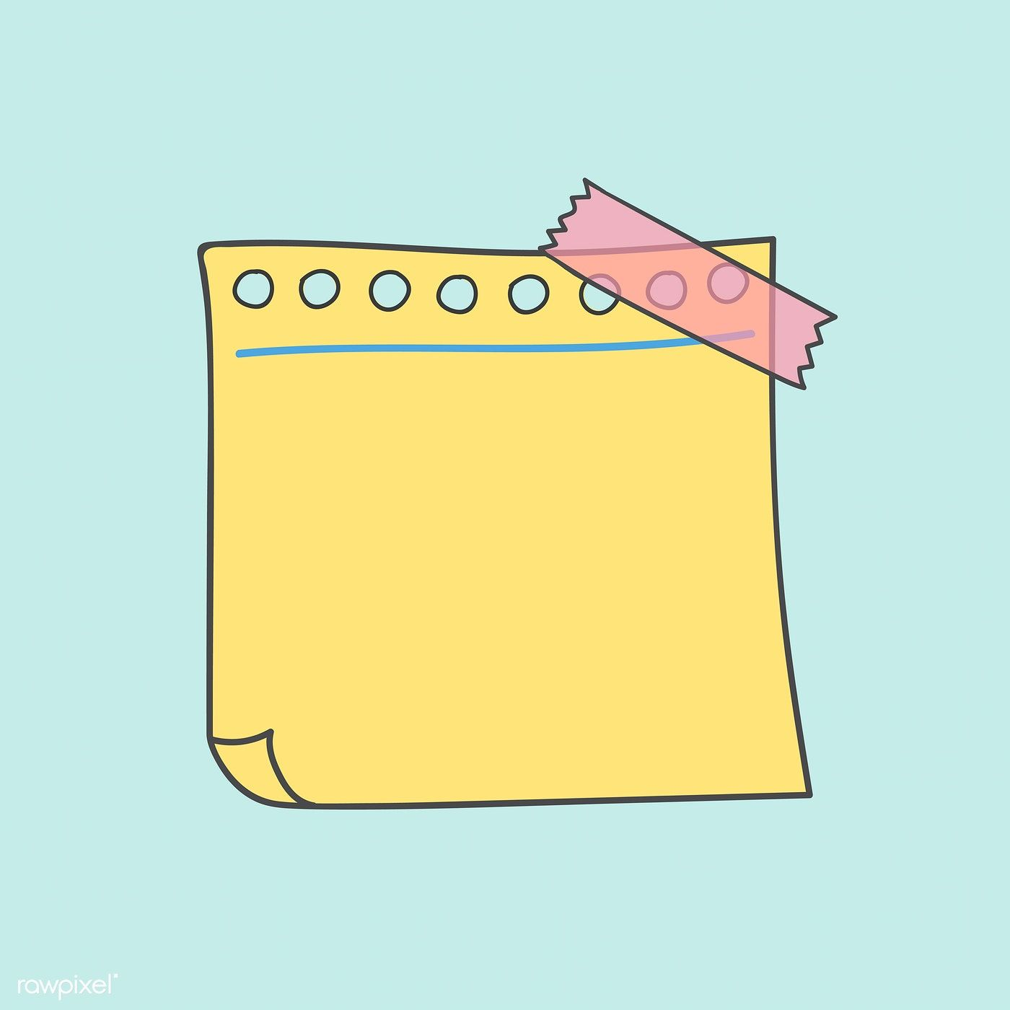
DẶN DÒ
Hoàn thành vở ghi
Làm VBT Toán
Ôn lại bài và chuẩn bị bài LUYỆN TẬP.

Slide 19

Chúc các con học tốt!

